Slide 1
«ХУДОЖЕСТВЕННО-
ПУБЛИЦИСТИЧЕСКИЕ
ЖАНРЫ»

Slide 2
Художественно-публицистические жанры
Художественно-публицистические жанры отличаются од других тем, что в них соединяются художественность и публицистичность. Художественность - это образное отображение действительности, моделирование ситуации или действительно происшедших или придуманных событий. Публицистичность же выражается, прежде всего, в присутствии документальности, в пафосе и тенденциозности повествования, в допустимости только домысла, но не вымысла. Другими словами, это реальные факты и события, изложенные художественным, литературным языком. В художественно-публицистических жанрах журналистики тексты отличаются тем, что в них есть больше средств выразительности. Мы уже не стремимся только дать информацию. Мы можем облечь ее в какую-то красивую форму
Размышления
Наблюдения
Красивое описание и так далее.

Slide 3
Жанры
очерк (портретный, проблемный, путевой),
эссе,
фельетон,
памфлет,
пародия,
сатирический комментарий,
житейская история,
легенда,
эпитафия,
Колонка.

Slide 4
Очерк - это небольшой рассказ о действительном событии, человеке или явлении. Журналистский очерк отличается от литературного достоверностью и адресностью фактов. В журналистике очерк - самый объемный жанр, тогда как в литературе - самый небольшой. Очерк считается королем художественно-публицистических жанров. С точки зрения подготовки и написания, это самый сложный жанр. В основе очерка лежит репортажное (наглядно-образное) и исследовательское (аналитическое) начало. Причем развернутость этого репортажного начала воспринимается, как преобладание художественного метода. В то время упор автора на анализ предмета изображения, выявление его взаимосвязей выступает как доминирование исследовательского, теоретического метода. Описательные очерки отличаются в основном одно линейностью повествования, подчиненностью хронологии события, а сюжетные - постановкой проблемы, требующих решения, сложностью отображения жизненных коллизий.
Повествование в очерке может вестись от первого, третьего или множественного лица. Автор очерка может быть сам непосредственным участником события, героем; он может "за кадром", его повествование может быть просто "фоном", на котором развиваются события; автор может быть наблюдателем - главным "оценщиком".
Очерки делятся на:
описательные (путевые и событийные),
сюжетные (портретные и проблемные).

Slide 5
Портретный очерк
Предметом портретного очерка выступает личность. Причем характер героя дается в каких-то нетривиальных ситуациях. Фишкой является показать обычного человека при необычных обстоятельствах. В примере сначала идет информационный повод. Затем идет описание. В нем описываются различные ситуации, где высвечиваются личностные качества героя. Доброта, помощь и так далее. В этом и суть портретного очерка. Показать, как обычный человек меняет судьбы других.
Проблемный очерк
Предметом отображения проблемного очерка выступает проблемная ситуация. В аналитических жанрах это тоже встречается. Поэтому такой очерк часто путают со статьей. Развитие проблемы в очерке никогда не предстает в голом виде. То есть не показывают через какие-то статистические данные, комментариев экспертов, диаграммы, отчеты и так далее. Проблемная ситуация в таком очерке представлена через ряд образов, которые связаны между собой. Это может быть определенный человек в проблемной ситуации. Через него и показывается развитие этой ситуации. Пытаются найти пути решения этой ситуации.
Путевой очерк
Путевой очерк близок к тревел-журналистике (путешествия). В основе лежит какой-то авантюрный сюжет или необычное приключение. Здесь идет описание путешествия, поездки или командировки.
Конкретный, документальный факт в этих жанрах как бы отходит на задний план, уступая место впечатлению автора от факта, его оценке, авторской мысли. К художественно-публицистическим жанрам относятся: очерк, зарисовка, эссе, политический портрет. В рамках это жанра можно рассматривать и документальный рассказ.

Slide 6
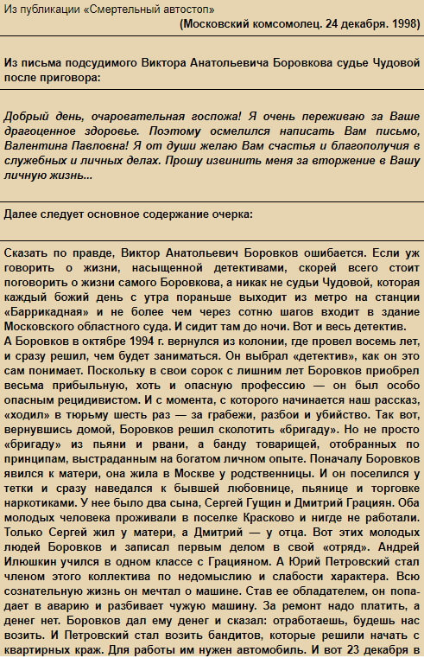
Проблемный очерк

Slide 7
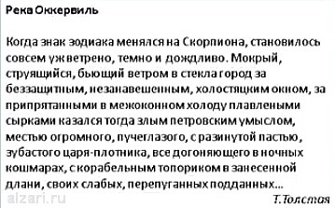
Эссе является спорным жанром. Ведь в нем преобладают аналитические и публицистические признаки. Поэтому его могут определить либо к художественно-публицистическим жанрам, либо к аналитическим. В примере идет создание тщательно проработанного образа. Эссе - жанр, который пишется на одном дыхании, в нем присутствует высокий эмоциональный накал, наряду с философскими размышлениями.
В эссе, как правило, отсутствует сюжет. Это своеобразный свободный "поток информации". Темы эссе отличаются злободневностью и актуальностью.
Виды эссе по тематике:
1. Политические,
2. Экономические,
3. Литературные,
4. Публицистические. и др.

Slide 8
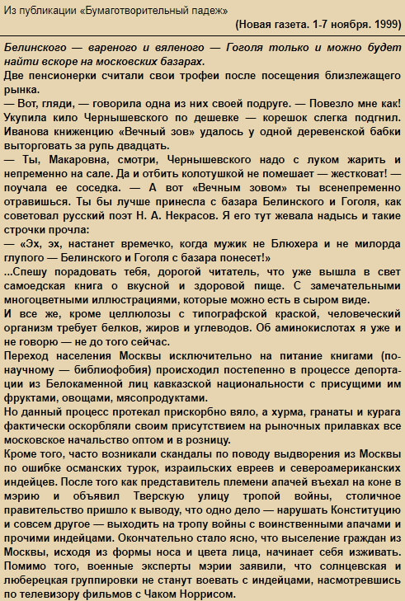
Фельетон
В фельетоне осмеивалось определенное зло. Жанр не совсем популярный и очень сложный. Многие фельетонисты допускают здесь ошибки. Нужно стараться писать ясным и понятным языком для читателя. Иначе такие публикации останутся просто незамеченными. Авторы используют сатирические и юмористические методы изложения материала.

Slide 9
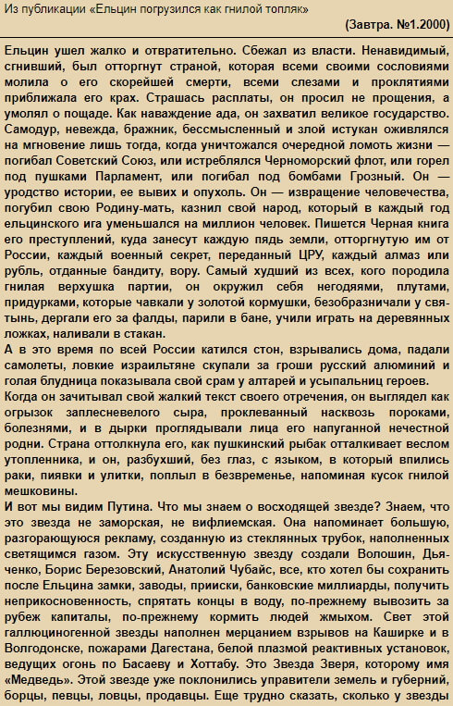
В памфлете идет осмеяние различных человеческих пороков и унижение злого героя. Как правило, это маленькая информация политического характера. То есть высмеивают различных политиков и чиновников.

Slide 10
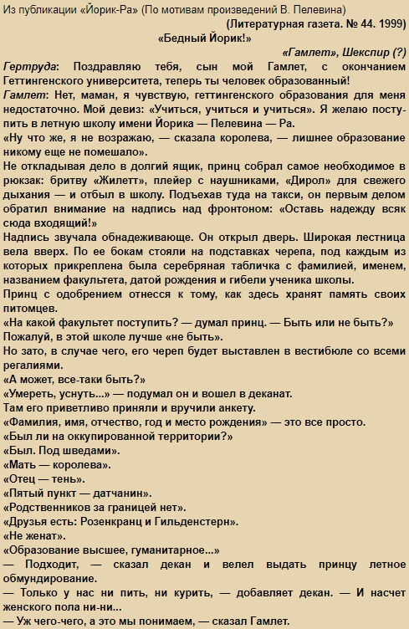
Пародия —
это подражание или имитация кого-то. Например, высмеивание и имитация действий определенного человека. Может высмеиваться творческая манера определенных артистов, поведение некоторых политиков и так далее.

Slide 11
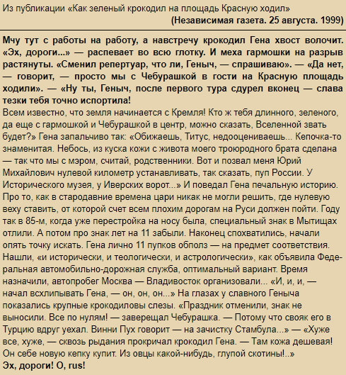
В сатирическом комментарии идет высмеивание того феномена, который привлек автора. Очень часто высмеиваются различные нелепые действия чиновников, политиков или звезд. Как правило, их действия могут вызывать общественный резонанс.

Slide 12
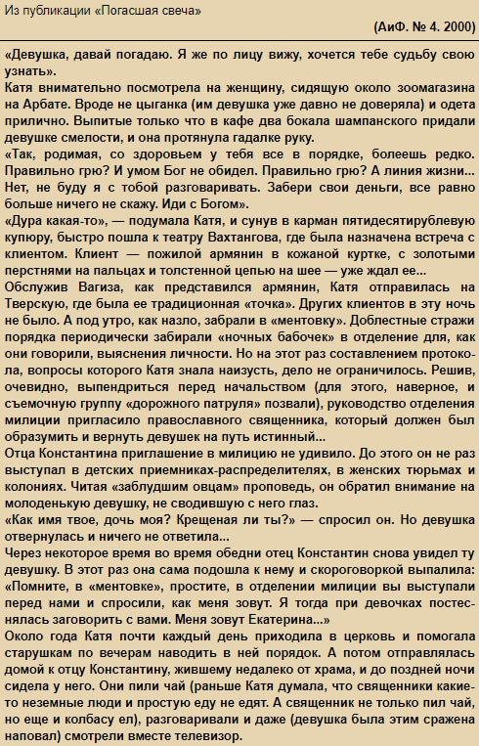
Житейская история
Отличие от мини-истории состоит в том, что здесь присутствует полнота и насыщенность информации. Здесь описываются различные истории из жизни людей. Например, их поступки или определенные ситуации. В главной роли тут находится фантазия автора. Она рождает несуществующие ситуации и доводит их до реально возможных. Например, часто используются неожиданные повороты событий героя.

Slide 13
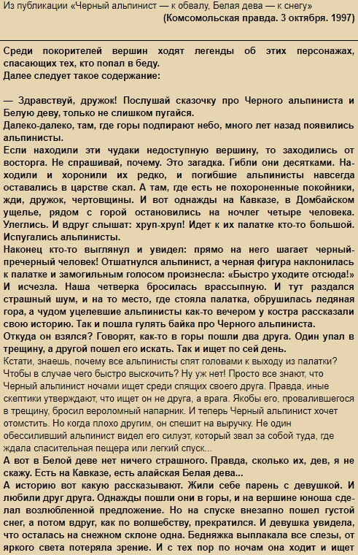
В легенде используется вымысел.
Но она также может содержать и реальный исторический факт. Легенда может привязываться к определенному месту, личности или событию.

Slide 14
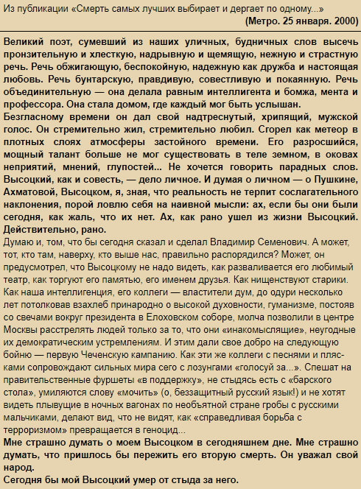
В эпитафии рассказывается про умершего человека. Но основное внимание идет не на смерть человека, а на его достоинства. Тут идет своего рода, оценка умершего человека.

Slide 15
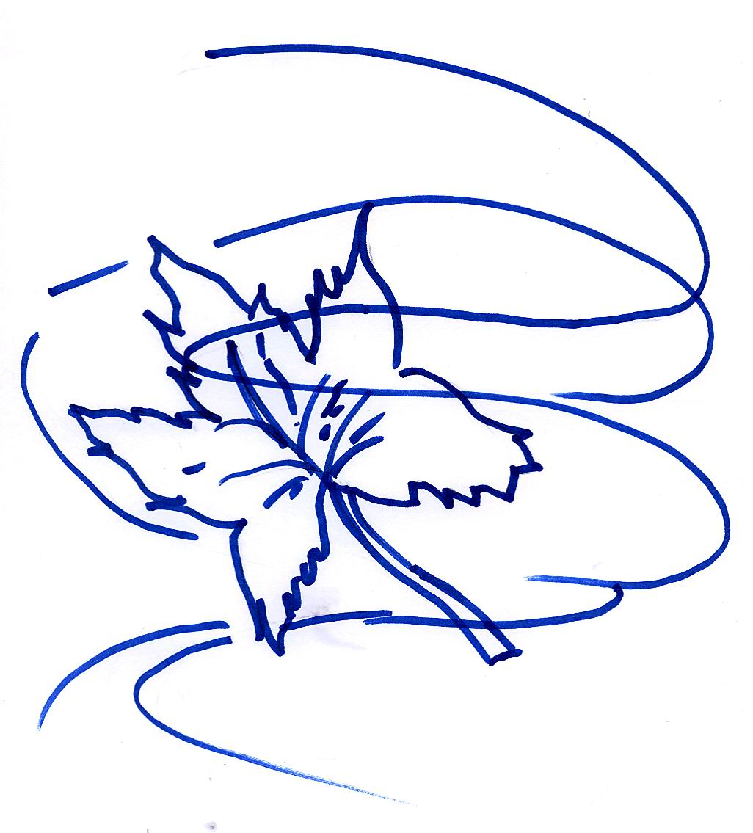
Колонка
Многие колонку к жанру не относят. Они считают, что это просто место на полосе. Да, это треть страницы вертикально расположенного материала под одним авторством. Считается, что внутри этой полосы может находиться любой жанр. Но некоторые считают, что это все же отдельный жанр. В это место как-правило, публикует один и тот же человек. Вот он и является этим жанрообразующим признаком.

Slide 16
БЛАГОДАРЮ ЗА ВНИМАНИЕ!

